Slide 1
Dijkversterking Arcen
17 mei 2017
Met de omgeving, voor de omgeving

Slide 2
Inhoud
Waarom dijkversterking?
Een brede blik voor een mooi en veilig Maasdal
Proces en planning
Participatie
Toelichting techniek
Afronding

Slide 3
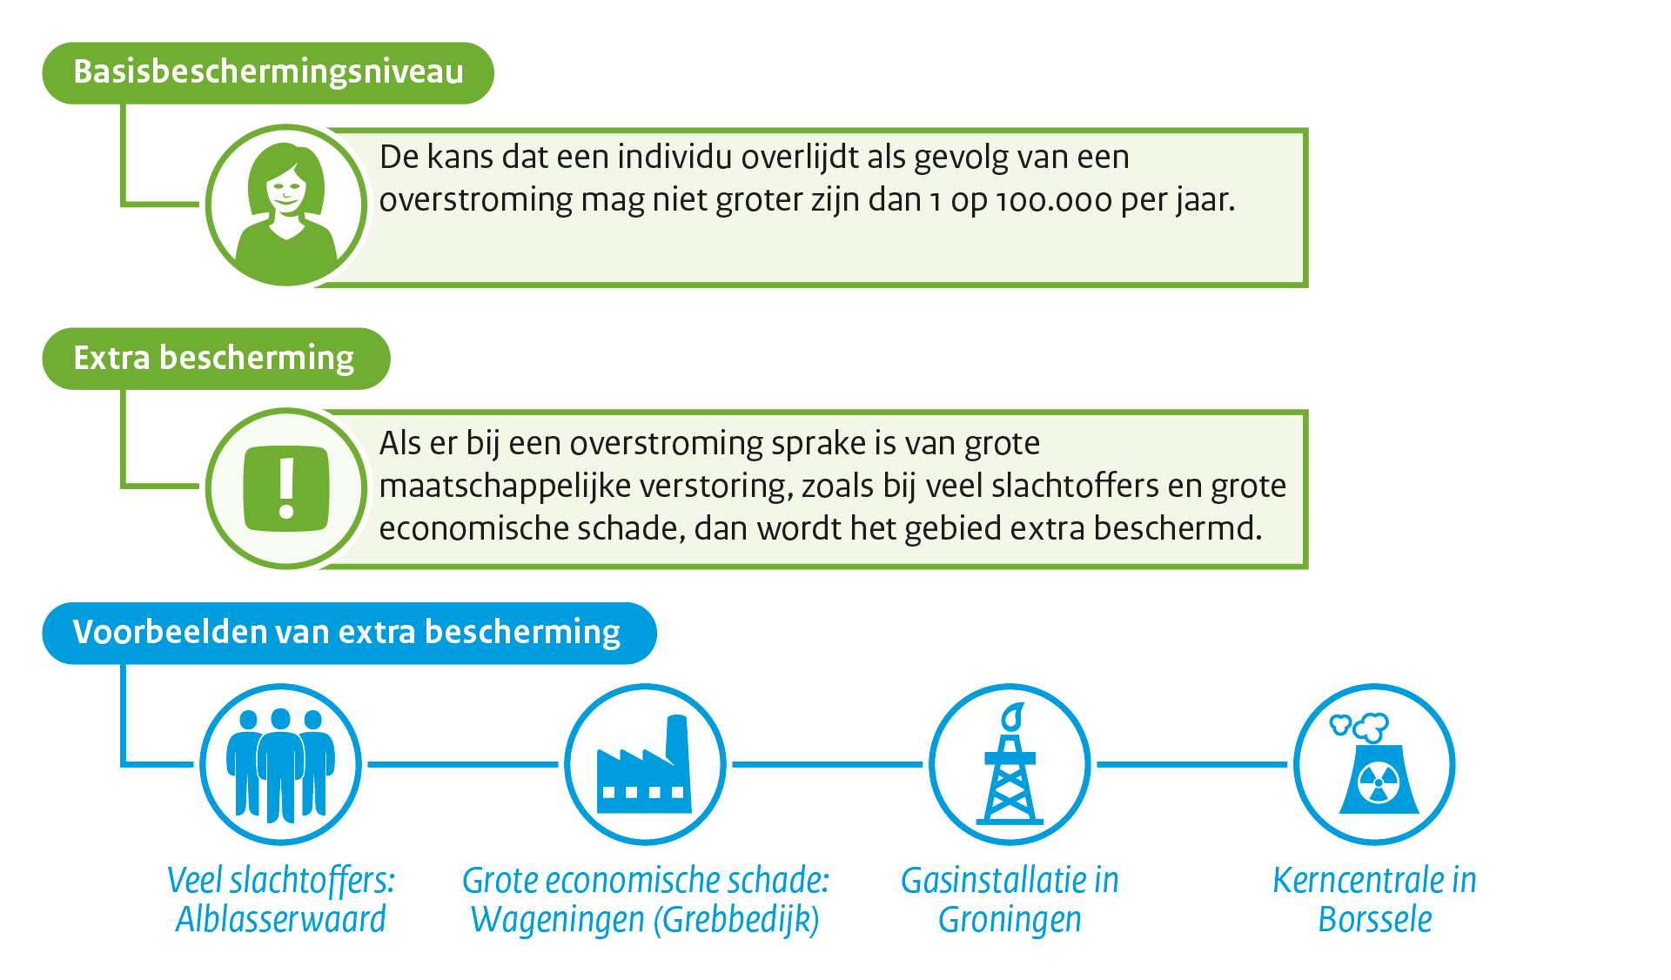
Waarom dijkversterking?

Slide 4
Opgave
Als gevolg van de nieuwe normering moet een ophoging plaats vinden
Deze ophoging bestaat uit:
Achterstand vanuit de oude norm: 0,5 - 1,0 meter
Klimaatverandering : 0,5 meter
Onzekerheden: 0,2 - 0,6 meter
Daarnaast ook een stuk breder.
Nieuwe dijk
Oude dijk

Slide 5
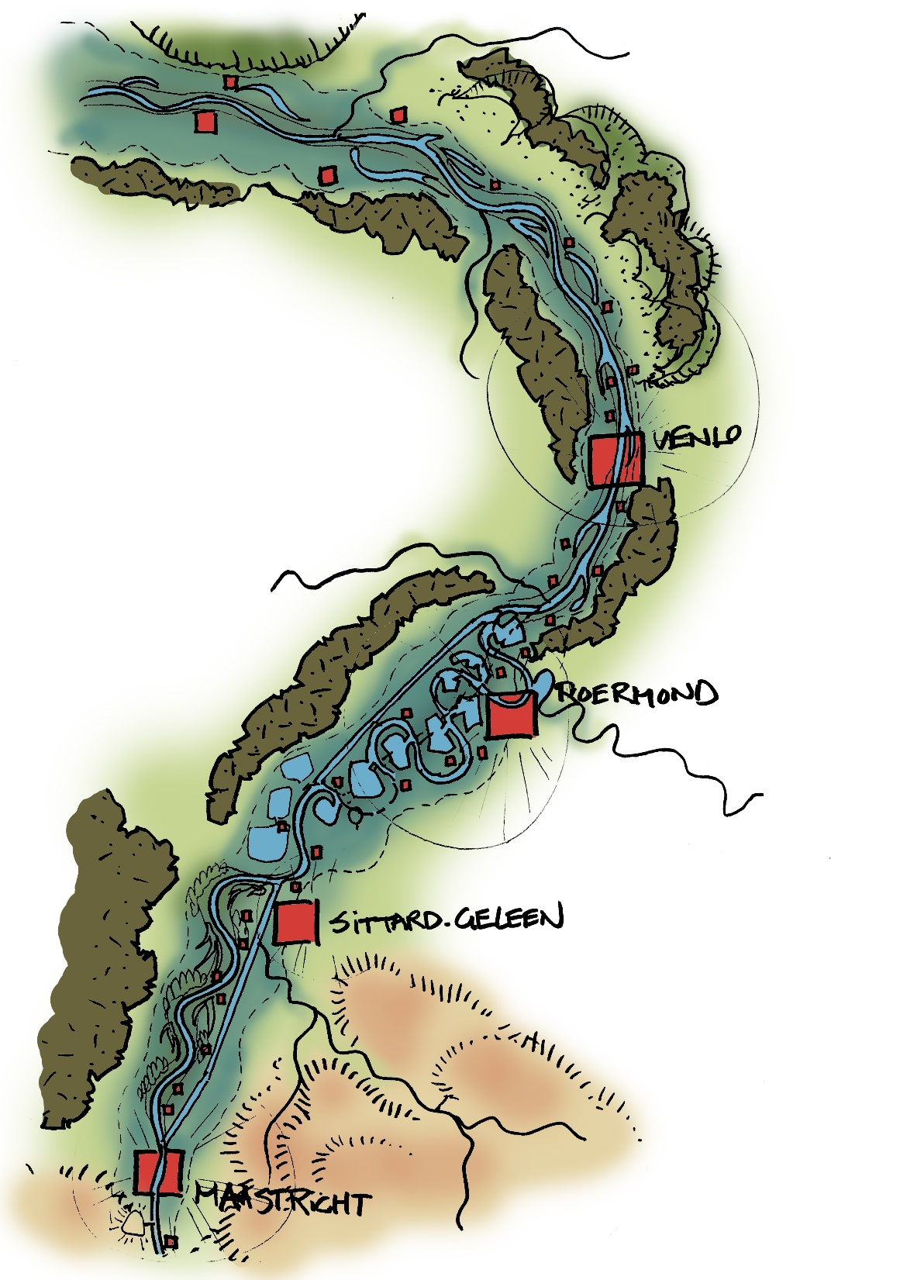
Een brede blik voor een mooi en veilig Maasdal
Wij werken aan dijken die goed kunnen worden ingepast in het landschap. Dit betekent:
Samenwerken met de omgeving
Ook rivierverruimende maatregelen worden beschouwd.
Mogelijkheid van innovatieve oplossingen bekijken
Brede afweging bij uiteindelijke keuze

Slide 6
Proces en planning
VERKENNINGSFASE – 2016/2017
Inventariseren, mogelijke oplossingsrichtingen
Start (veld)onderzoeken
Vaststellen voorkeursalternatief
PLANUITWERKINGSFASE – 2017/2018
Uitwerken voorkeursalternatief
Procedure, zienswijze
Start grondverwerving
Start aanbesteding
REALISATIEFASE – vanaf 2019

Slide 7
Proces en planning
Voorkeursalternatief
Wat wordt vastgesteld bij keuze voorkeursalternatief?
Tracé
Type waterkering
Groene dijk
Vaste keermuur
Niet-permanent aanwezige constructie
Extra maatregelen (zoals voorlandverbetering e.d.)

Slide 8
Proces en planning
Planning
Streven om (voor een aantal dijktrajecten) het voorkeursalternatief gereed te hebben voor de zomer
Besluitvorming door de stuurgroep na de zomer
Indien nodig ontwerpwerkzaamheden na de zomer
Complexiteit bepaalt tempo

Slide 9
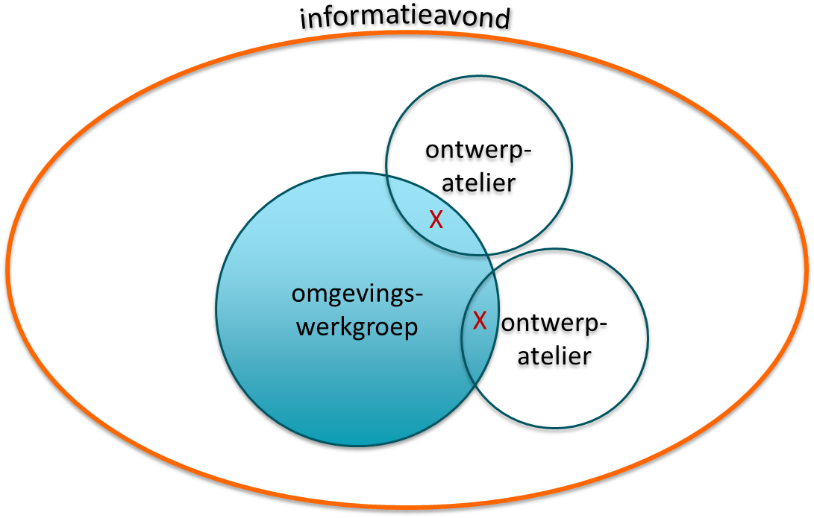
Participatie
Samen met de omgeving:
informatieavonden
omgevingswerkgroepen
ontwerp-ateliers
ad hoc bijeenkomsten of bezoek
ad hoc

Slide 10
Participatie Ontwerpateliers
Voor welke ontwerpopgaven?
complex: allerlei functies, waarden en belangen lopen door elkaar;
nog creativiteit en informatie nodig om verschillende oplossingsrichtingen te kunnen uitwerken en wegen
Tenminste 2 ontwerp-ateliers:
Tracé ter hoogte van kasteeltuinen
Maasstraat (+ eventueel Schans)
Tracé ten noorden van Arcen

Slide 11
Arcen Zuid
Participatie Ontwerpateliers
Ontwerpopgave:
Ontwerpatelier met Limburgs Landschap, Gemeente en Waterschap
Integrale oplossing beekherstel en ecologie; vistrap meenemen
Dwarsdoorsneden om ruimtebeslag beter in beeld te krijgen
Rijksmonumenten → consequenties en voorwaarden

Slide 12
Arcen Midden
Participatie Ontwerpateliers
Ontwerpopgave:
Ontwerpateliers Maasstraat (en eventueel Schans, Raadhuisplein)
Type kering van belang om VKA te kunnen kiezen
Vraagstuk betrouwbaarheid van sluiting i.r.t. verschillende typen keringen
Architectonische oplossingen

Slide 13
Arcen Noord
Participatie Ontwerpateliers
Ontwerpopgave:
Tracékeuze
Maatwerkbescherming ‘eiland van Hertog Jan’
Notes:
Ontwerpopgave:
Tracékeuze
Rivierkundig effect
Impact op woningen noordzijde Maasstraat
Landschappelijke inpassing
Aansluiting hoge grond
Maatwerkbescherming ‘eiland van Hertog Jan’:
Overstromingsfrequenties
Gevolgen voor bedrijfsvoering
Bereikbaarheid
Kostenbatenanalyse

Slide 14
Techniek
Signaleringswaarde en ondergrens
Hoe is de norm bepaald?
Categorieën waterkeringen
Faalkansmechanisme “niet sluiten”
Kostenraming oplossingsrichtingen

Slide 15
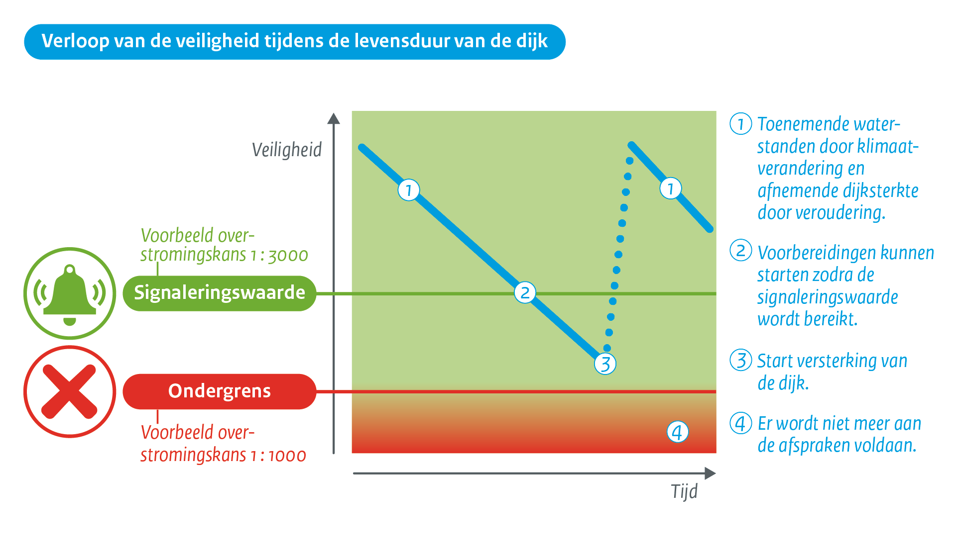
Techniek Signaleringswaarde en Ondergrens

Slide 16
Techniek Hoe is de norm bepaald?
Beschermingsniveau berekend om:
Basisbescherming te bieden;
Gebieden met hoge economische waarde extra te beschermen
Voor de HWBP project in Arcen betekent dit:
Signaleringswaarde: 1/300e
Ondergrens: 1/100e
Ontwerpen op ondergrens over 50 of 100 jaar.

Slide 17
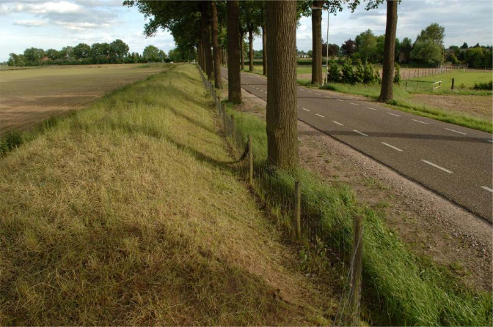
Techniek Categorieën waterkeringen
Permanente waterkeringen
Zonder zichtbehoud
Met zichtbehoud
Niet permanent gesloten waterkeringen
Zelfsluitend
Niet-zelfsluitend
Permanent aanwezig op locatie
Niet permanent aanwezig op locatie

Slide 18
Techniek Faalmechanisme “niet sluiten”
Type waterkering | Faalmechanisme
Dijk | Overloop en golfoverslag
 | Opbarsten en piping
 | Macrostabiliteit
 | Beschadiging bekleding en erosie
Kunstwerk | Niet sluiten
 | Piping
 | Constructief falen

Slide 19
Techniek Kostenvergelijk verschillende oplossingen
Type waterkering | Indicatie kosten
Keermuur | Goedkoopste (referentie)
Glazen kering | 1,5 a 2x zo duur
Niet permanent gesloten | > 3x zo duur

Slide 20
Afronding
Nu bezig met grondonderzoek, peilbuizen
Binnenkort start ontwerpateliers
Verslagen zijn op website te lezen
dijkversterking@waterschaplimburg.nl
077 - 38 91 111

